Slide 1

Отделение Пенсионного фонда по Оренбургской области
Оренбургское региональное отделение Фонда социального страхования РФ
Единая форма «Сведения для ведения индивидуального (персонифицированного) учета и сведения о начисленных страховых взносах на обязательное социальное страхование от несчастных случаев на производстве и профессиональных заболеваний (ЕФС-1)»
Ноябрь 2022 г.

Slide 2


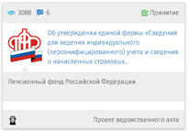
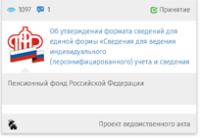
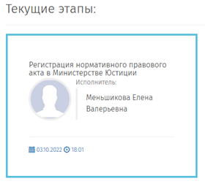
Нормативно – правовые документы
Федеральные законы
Федеральный закон от 14.07.2022 № 236-ФЗ «О Фонде пенсионного и социального страхования Российской Федерации»
Федеральный закон от 14.07.2022 № 237-ФЗ «О внесении изменений в отдельные законодательные акты Российской Федерации»
Федеральный закон от 14.07.2022 № 239-ФЗ «О внесении изменений в части первую и вторую Налогового кодекса Российской Федерации и статьи 18 и 19 Федерального закона "О проведении эксперимента по установлению специального налогового режима "Автомати-зированная упрощенная система налогообложения"
Проекты постановлений Правления ПФР
√ «Об утверждении единой формы «Сведения для ведения индивидуального (персонифицированного) учета и сведения о начисленных страховых взносах на обязательное социальное страхование от несчастных случаев на производстве и профессиональных заболеваний (ЕФС-1)» и порядка ее заполнения»;
√ «Об утверждении формата сведений для единой формы «Сведения для ведения индивидуального (персонифи-цированного) учета и сведения о начисленных страховых взносах на обязательное социальное страхование от несчастных случаев на производстве и профессиональных заболеваний (ЕФС-1)» и порядка ее заполнения»
2￼

Slide 3
Основные положения Федерального закона от 14.07.2022 № 237-ФЗ
Страхователь представляет в органы Фонда сведения для индивидуального (персонифицированного) учета (за исключением расчета по страховым взносам) в составе единой формы сведений, включающей в себя также сведения о начисленных страховых взносах на обязательное социальное страхование от несчастных случаев на производстве и профессиональных заболеваний, предусмотренные Федеральным законом от 24.07.1998 № 125-ФЗ;
Единая дата представления сведений – 25 число;
Единая форма сведений, представляемых страхователями за период начиная с 1 января 2023 года, и порядок ее заполнения утверждаются до 1 января 2023 года ПФР по согласованию с ФСС и Минтрудом. Форматы указанной единой формы сведений определяются ПФР по согласованию с ФСС;
За отчетные периоды, истекшие до 1 января 2023 года, сведения для индивидуального (персонифицированного) учета представляются страхователями в соответствующие органы Единого Фонда в порядке, действовавшем до дня вступления в силу настоящего Федерального закона.

Slide 4
Состав формы ЕФС-1. Титульный лист и раздел 1.
Титульный лист
Раздел 1. Сведения о трудовой (иной) деятельности, страховом стаже, заработной плате и дополнительных страховых взносах на накопительную пенсию
Подраздел 1. Сведения о трудовой (иной) деятельности, страховом стаже, заработной плате зарегистрированного лица (ЗЛ)
Подраздел 1.1. Сведения о трудовой (иной) деятельности
Подраздел 1.2. Сведения о страховом стаже
Подраздел 1.3. Сведения о заработной плате и условиях осуществления деятельности работников государственных (муниципальных) учреждений
Подраздел 2. Основание для отражения данных о периодах работы застрахованного лица в условиях, дающих право на досрочное назначение пенсии в соответствии с частью 1 статьи 30 и статьей 31 Федерального закона от 28 декабря 2013 г. № 400-ФЗ
«О страховых пенсиях»
Подраздел 3. Сведения о застрахованных лицах, за которых перечислены дополнительные страховые взносы на накопительную пенсию и уплачены взносы работодателя
4￼

Slide 5
Состав формы ЕФС-1. Раздел 2.
Раздел 2. Сведения о начисленных страховых взносах на обязательное социальное страхование от несчастных случаев на производстве и профессиональных заболеваний
Подраздел 2.1. Расчет сумм страховых взносов
Подраздел 2.1.1. Сведения об облагаемой базе для исчисления страховых взносов и исчисленных страховых взносах для организаций с выделенными самостоятельными классификационными единицами (СКЕ) или для организаций - государственных (муниципальных) учреждений, часть деятельности которых финансируется из бюджетов всех уровней и приравненных к ним источников (частичное финансирование), а также страхователей, исчисляющих страховые вносы по нескольким основаниям
Подраздел 2.2. Сведения, необходимые для исчисления страховых взносов страхователями, указанными в пункте 2.1 статьи 22 Федерального закона от 24 июля 1998 г. № 125-ФЗ «Об обязательном социальном страховании от несчастных случаев на производстве и профессиональных заболеваний»
Подраздел 2.3. Сведения о результатах проведенных обязательных предварительных и периодических медицинских осмотров работников и проведенной специальной оценке условий труда на начало года
5

Slide 6
Представление формы ЕФС-1 в орган Фонда
При направлении формы ЕФС-1 допускается представление отдельных разделов и подразделов в соответствии с законодательно установленными сроками
Титульный лист является обязательным для заполнения при представлении всех разделов и подразделов формы ЕФС-1.
Форма ЕФС-1 заполняется на основании первичных документов страхователя, в том числе приказов, других документов кадрового учета и данных бухгалтерского учета, технологической документации, а также на основании договоров гражданско-правового характера и иных договоров, на вознаграждение по которым в соответствии с законодательством Российской Федерации о налогах и сборах начисляются страховые взносы.
Форма ЕФС-1 может представляться в электронной форме или на бумажных носителях (в том числе в сопровождении магнитного носителя).
Форма ЕФС-1 на бумажном носителе подписывается руководителем (уполномоченным представителем страхователя) и заверяется печатью организации. Индивидуальный предприниматель (физическое лицо, не являющееся ИП) или уполномоченный представитель ИП (физического лица, не являющегося ИП) заверяет форму печатью (при наличии) и личной подписью.
Форма ЕФС-1 в форме электронного документа представляется страхователем по утвержденному формату и подписывается усиленной квалифицированной электронной подписью в соответствии с Федеральным законом от 06.04.2011 № 63-ФЗ «Об электронной подписи».
6

Slide 7
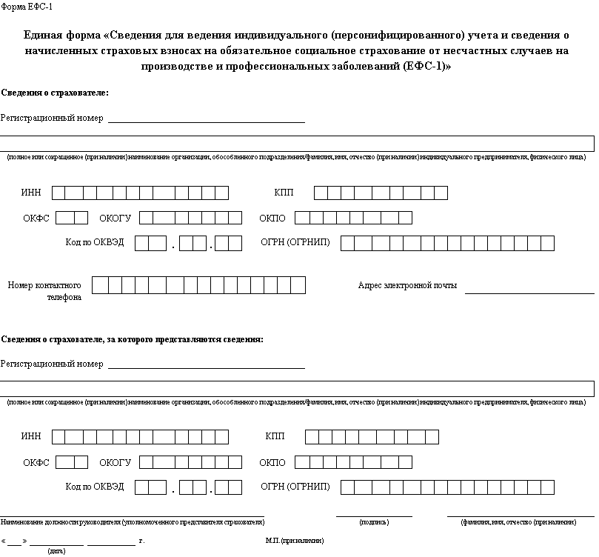
Титульный лист формы ЕФС-1
Титульный лист является обязательным для заполнения при представлении всех разделов и подразделов формы ЕФС-1.
«ОКФС» , «ОКОГУ», «ОКПО» - обязательны для заполнения при представлении подраздела 1.3 формы ЕФС-1 (з/пл гос.(муниц.) учреждений)
Вновь созданные организации - страхователи по ОСС указывают код по данным органа гос.регистрации, а начиная со второго года деятельности - код, подтвержденный в органах Фонда.
При заполнении ОГРН юр. лица (13 знаков), в первых двух ячейках проставляются нули (00)
Заполняется при представлении сведений правопреемником за правопредшественника
7

Slide 8
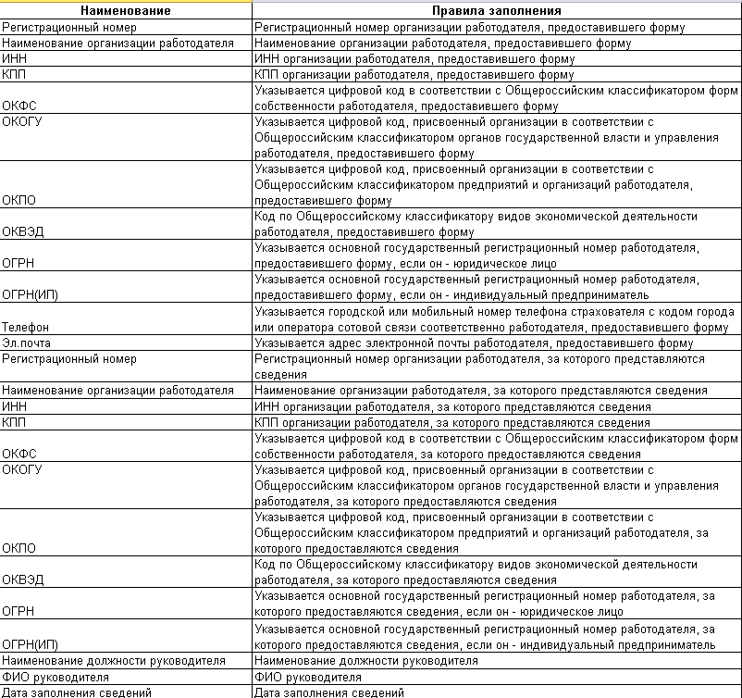
Спецификация титульного листа формы ЕФС-1

Slide 9
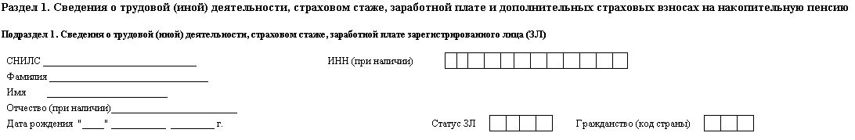
Раздел 1 «Сведения о трудовой (иной) деятельности, страховом стаже, заработной плате и дополнительных страховых взносах на накопительную пенсию»
Подраздел 1. Сведения о трудовой (иной) деятельности, страховом стаже, заработной плате зарегистрированного лица (ЗЛ)
ИНН указывается при наличии
Статус ЗЛ - указывается один из кодов, предусмотренных порядком заполнения
Заполняется в соответствии с Общероссийским классификатором стран мира (от 14.12.2001 №529-ст).
Для лиц без гражданства в поле «Гражданство (код страны)» указывается код «000».
Возможные значения статуса ЗЛ
Код | Статус зарегистрированного лица
ГРФ | граждане Российской Федерации
ПЖИГ | иностранные граждане или лица без гражданства, постоянно проживающие на территории Российской Федерации
ВЖИГ | иностранные граждане или лица без гражданства, временно проживающие на территории Российской Федерации, а также временно пребывающие на территории Российской Федерации иностранные граждане или лица без гражданства, которым предоставлено временное убежище в соответствии с Федеральным законом от 19 февраля 1993 г. № 4528-1 «О беженцах»
ВПИГ | иностранные граждане или лица без гражданства (за исключением высококвалифицированных специалистов в соответствии с Федеральным законом от 25 июля 2002 г. № 115-ФЗ «О правовом положении иностранных граждан в Российской Федерации»
ВКС | иностранные граждане или лица без гражданства из числа высококвалифицированных специалистов в соответствии с Федеральным законом от 25 июля 2002 г. № 115-ФЗ «О правовом положении иностранных граждан в Российской Федерации», временно пребывающие на территории Российской Федерации
9

Slide 10
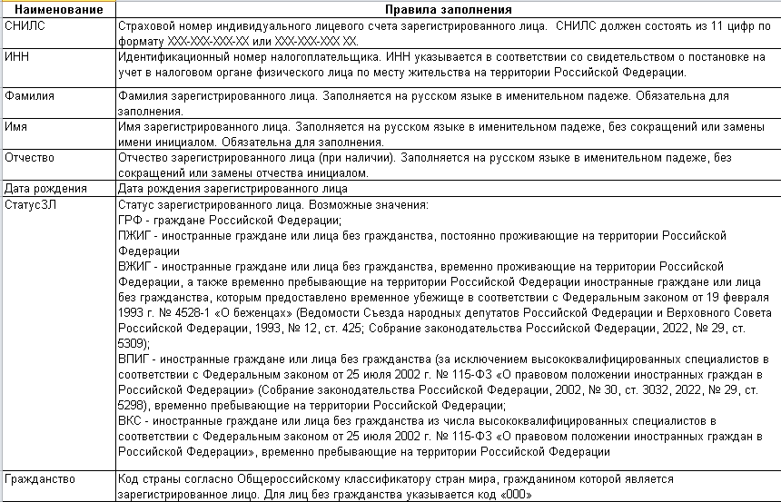
Спецификация подраздела 1 формы ЕФС-1

Slide 11


Подраздел 1.1. «Сведения о трудовой (иной) деятельности»
Подраздел 1.1. подраздела 1 раздела 1 формы ЕФС-1 заполняется и представляется
Заключены или прекращены трудовые (служебные) отношения
прием,
перевод,
увольнение,
установление второй
и последующей профессии или иной квалификации,
запрет занимать должность, переименование,
приостановление,
возобновление,
отмена ранее произведенных мероприятий,
подача заявления на ЭТК/БТК, начало/окончание
договора ГПХ
Работодатель
Работник
(включая совмести-телей и на дистанци-онной работе)
Заключены договоры гражданско-правового характера о выполнении работ (оказании услуг), договоры авторского заказа, договоры об отчуждении исключительного права на произведения науки, литературы, искусства, издательские лицензионные договоры, лицензионные договоры о предоставлении права использования произведения науки, литературы, искусства, в том числе договоры о передаче полномочий по управлению правами, заключенные с организацией по управлению правами на коллективной основе, на вознаграждение по которым начисляются страховые взносы
Сроки представления в зависимости от кадрового мероприятия:
в случаях приема на работу, увольнения приостановления, возобновления,
заключения договора ГПХ, прекращения
договора ГПХ
не позднее рабочего дня, следующего за днем издания соответствующего приказа, (распоряжения), документа или принятия иного решения, которые подтверждают оформление или прекращение трудовых отношений, заключения, расторжения ГПХ
при других кадровых мероприятиях (перевод, присвоение и др.)
не позднее 25 числа месяца, следующего за отчетным месяцем, в котором изданы приказ (распоряжение), документ или принято иное решение, которые подтверждают оформление
11

Slide 12
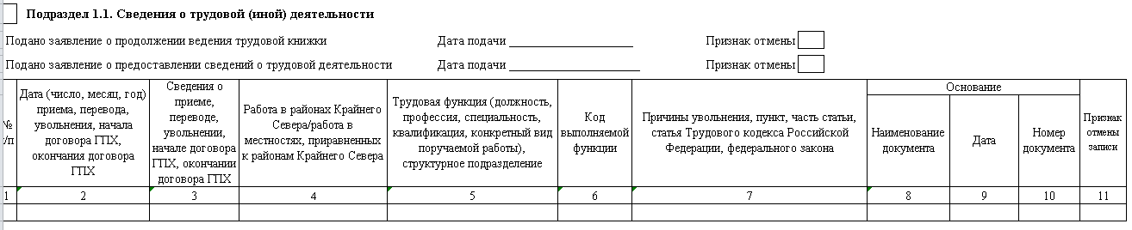
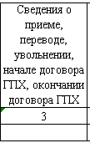
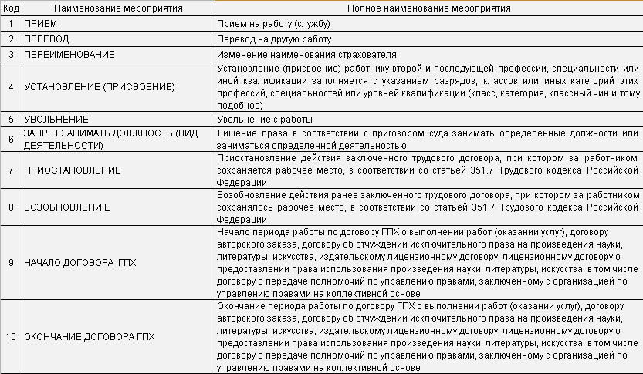
Подраздел 1.1. «Сведения о трудовой (иной) деятельности» раздела 1 формы ЕФС-1
Ранее форма СЗВ-ТД
Особенности заполнения отдельных граф подраздела 1
«Сведения о приеме, переводе, увольнении, начале договора ГПХ, окончании договора ГПХ (графа 3) – указываются виды мероприятий, предусмотренные порядком заполнения

Slide 13
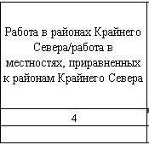
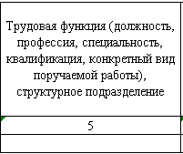

Подраздел 1.1. «Сведения о трудовой (иной) деятельности» раздела 1 формы ЕФС-1
Особенности заполнения отдельных граф подраздела 1.1.
«Работа в районах Крайнего Севера/работа в местностях, приравненных к районам Крайнего Севера» (графа 4) – заполняется в т.ч. по договорам ГПХ, указывается один из следующих кодов:
РКС | работа в районах Крайнего Севера
МКС | работа в местностях, приравненных к районам Крайнего Севера
«Трудовая функция (должность, профессия, специальность, квалификация, конкретный вид поручаемой работы), структурное подразделение (графа 5):
– НЕ заполняется в случае заключения договора ГПХ;
- В случае наличия льгот (ограничений), наименование этих должностей, специальностей или профессий и квалификационные требования к ним должны соответствовать наименованиям и требованиям квалификационных справочников или проф.стандартов или реестров соответствующих должностей;
- Для государственных и муниципальных служащих также указывается код должности по соответствующему реестру должностей.
«Код выполняемой функции (графа 6) – заполняется для мероприятий «ПРИЕМ», «ПЕРЕВОД», «УВОЛЬНЕНИЕ», «НАЧАЛО ДОГОВОРА ГПХ» или «ОКОНЧАНИЕ ДОГОВОРА ГПХ». Для договоров ГПХ в графе «Код выполняемой функции» также указывается один из следующих кодов:
ДГПХ | договор гражданско-правового характера о выполнении работ (оказании услуг)
ДАВТ | договор авторского заказа
ДОИП | договор об отчуждении исключительного права на произведения науки, литературы, искусства
ИЗЛД | издательский лицензионный договор
ЛДПИ | лицензионный договор о предоставлении права использования произведения науки, литературы, искусства, в том числе договор о передаче полномочий по управлению правами, заключенный с организацией по управлению правами на коллективной основе

Slide 14
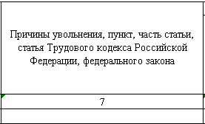
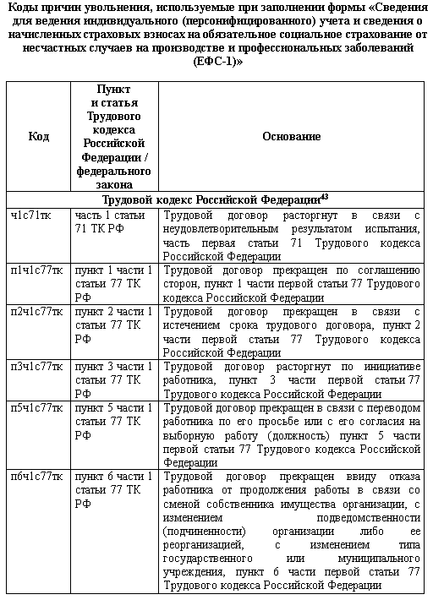
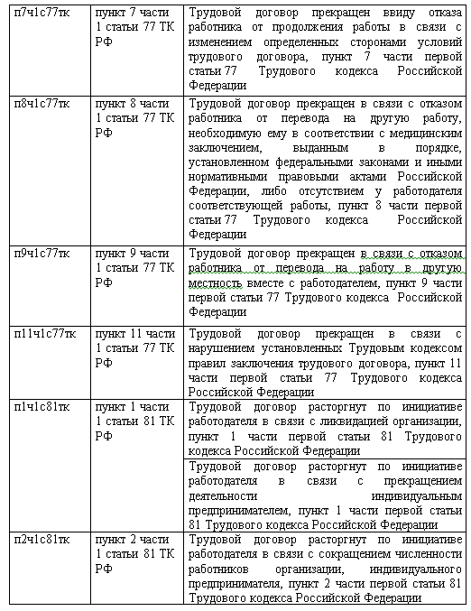
Подраздел 1.1. «Сведения о трудовой (иной) деятельности» раздела 1 формы ЕФС-1
Особенности заполнения отдельных граф подраздела 1.1
● «Причины увольнения, пункт, часть статьи, статья Трудового кодекса Российской Федерации, федерального закона» (графа 7) – указывается код причины увольнения в соответствии с разделом «Коды причин увольнения …» приложения «Классификатор параметров …», а также без каких-либо сокращений причина прекращения трудового договора в соответствии с положениями Трудового кодекса Российской Федерации или иного федерального закона
● В случае прекращения договора ГПХ графа 7 «Причины увольнения, пункт, часть статьи, статья Трудового кодекса Российской Федерации, федерального закона»
НЕ заполняется.
14

Slide 15
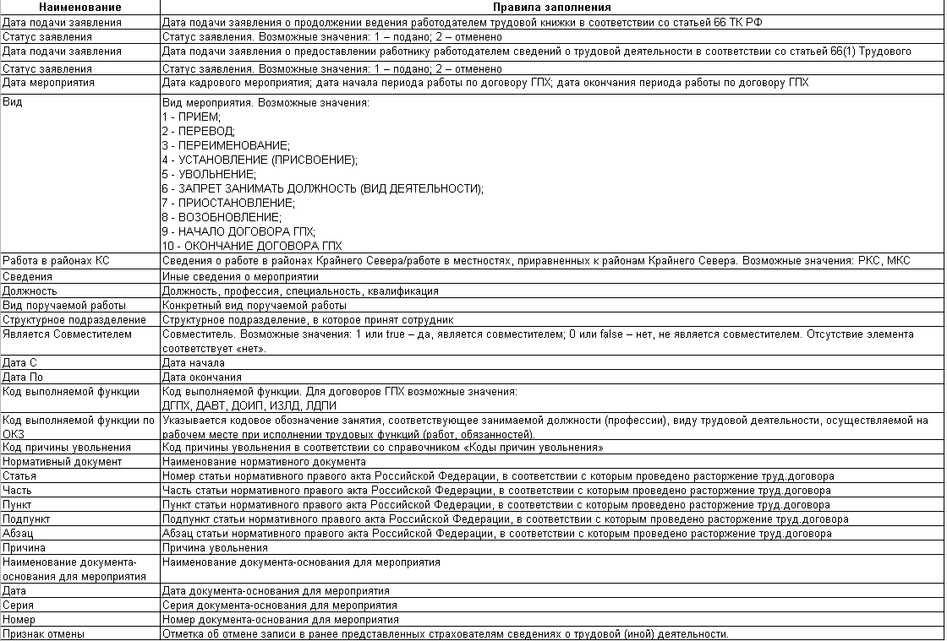
Спецификация подраздела 1.1. формы ЕФС-1

Slide 16


Выбор способа ведения сведений о трудовой деятельности
по 31.12.2020 включительно
Подача заявления о выборе
способа ведения сведений
о трудовой деятельности
Работодатель
Работник
не позднее 15.01.2021
Работники, НЕ попадающие под условия возможности подачи заявления после 31.12.2020, могли сделать выбор только по 31.12.2020 (письмо Минтруда №14-2/10/В-12869 от 29.12.2020)
По состоянию на 31.12.2020
НЕ исполнял свои трудовые обязанности, НО за ним сохранялось место работы, в том числе на период:
НЕ состоял в трудовых (служебных) отношениях, НО имеет стаж работы по трудовому договору (служебному контракту)
отпуска
Работник
в любое время, в т.ч. при трудоустройстве
временной нетрудоспособности
Письменное
заявление
отстранения от работы в случаях, предусмотренных ТК РФ, другими ФЗ, иными нормативно-правовыми актами РФ
Работодатель
С 01.01.2021
ЭТК
Впервые трудоустраивается,
не имеет стаж на 01.01.2021
Работодатель
Работник

Slide 17
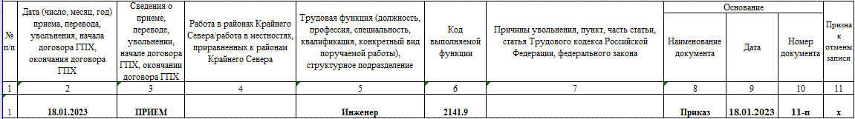
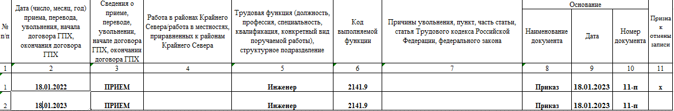
Отмена (корректировка) сведений о трудовой деятельности
Если необходимо отменить кадровое мероприятие в ранее представленных сведениях, представляются сведения заполненные в полном соответствии с первоначальными сведениями, которые требуется отменить, при этом в графе «Признак отмены записи» проставляется знак «X», например:
!!! При заполнении сведений с признаком отмены кадрового мероприятия в электронном виде наряду с датой и видом мероприятия следует указывать UUID отменяемой записи, а также обязательно отразить отметку о совместительстве (при наличии).
Если необходимо скорректировать ранее представленные сведения, следует отменить ранее представленные сведения и одновременно заполнить исправленные сведения в следующей строке формы.
Например: неверно указана дата кадрового мероприятия «Прием» (указана дата 18.01.2022, должна быть указана 18.01.2023), для исправления в форме СЗВ-ТД указывается кадровое мероприятие с неверной датой и признаком отмены, второй строкой – это же кадровое мероприятие с «правильной» датой.

Slide 18
Подраздел 1.2. «Сведения о страховом стаже» раздела 1 формы ЕФС-1
Подраздел 1.2. раздела 1 формы ЕФС-1 заполняется и представляется
Выполняли работу, дающую право на досрочное назначение пенсий, в тер.условиях РКС, МКС, СЕЛО, ЧАЭС
Работали в тер.условиях РКС, МКС, СЕЛО, ЧАЭС, вахтовым методом, в полевых условиях работы и др.
Работодатель
Работники
Работали на условиях, отклоняющихся
от общих
Имели периоды ухода за ребенком от 1,5 до 3-х лет, получения пособия по безработице, нахождения в отпуске без сохранения заработной платы, периоды простоя или отстранения от работы и др.
Замещали государственные и муниципальные должности, должности государственной гражданской службы, муниципальной службы
Работали в период отбывания наказания в виде лишения свободы
Сроки представления
По итогам 2023 года,
не позднее 25.01.2024
Ежегодно
не позднее 25-го числа месяца, следующего за отчетным периодом (годом)
При обращении лица с заявлением об установлении пенсии либо выплаты
в течение 3-х календарных дней со дня поступления запроса органа Фонда либо со дня обращения лица к страхователю

Slide 19
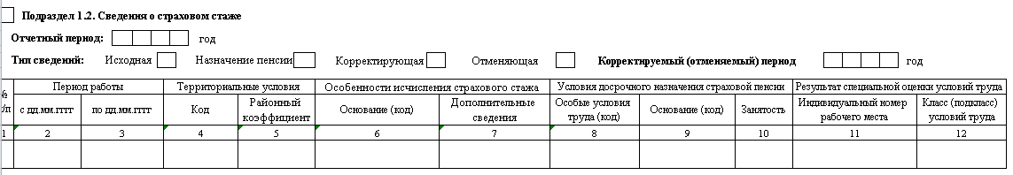
Подраздел 1.2. «Сведения о страховом стаже» раздела 1 формы ЕФС-1
Ранее форма СЗВ-СТАЖ
Особенности представления подраздела 1.2. с типом сведений «Назначение пенсии»
● Форма ЕФС-1 с типом сведений «Назначение пенсии» представляется на работников:
- которым для установления пенсии или выплаты необходимо учесть период работы календарного года, срок представления отчетности за который не наступил;
и в случае отсутствия в указанный период работы календарного года сведений, подлежащих указанию в подразделах «Территориальные условия», «Особенности исчисления страхового стажа», «Условия досрочного назначения страховой пенсии», «Результат специальной оценки условий труда».
!!! Сведения с типом «Назначение пенсии» с общими условиями труда представляются по запросу органа Фонда, при влиянии межрасчетного периода стажа для определения права
● В форме ЕФС-1 с типом сведений «Назначение пенсии» в графе «Период работы» указываются даты в пределах от даты начала отчетного периода, указанного в поле «Отчетный период», по дату, предшествующую дате предполагаемого выхода застрахованного лица на пенсию.
● При наступлении срока представления сведений в отношении застрахованного лица, на которого была представлена форма с типом сведений «Назначение пенсии», должна быть представлена форма с типом сведений «Исходная»

Slide 20



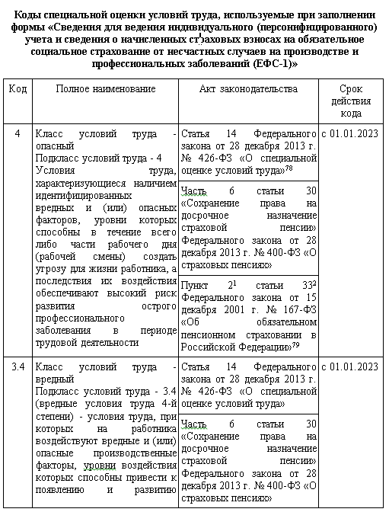
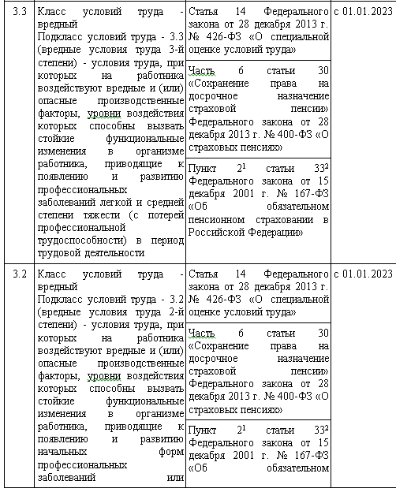
Подраздел 1.2. «Сведения о страховом стаже» раздела 1 формы ЕФС-1
Особенности заполнения отдельных граф подраздела 1.2.
● При отражении кода территориальных условий труда (графа 4) подлежит отражению коэффициент территориальных условий труда (графа 5)
● При отражении условий досрочного назначения страховой пенсии в отдельных ситуациях подлежат отражению сведения о занятости (графа 10)
(например, сведения о времени пребывания под водой (часов, минут) - только в отношении водолазов и других застрахованных лиц, работающих под водой, сведения о налете часов застрахованных лиц - работников летного состава - только в случае, если в графе 9 «Основание (код)» указан один из кодов: «САМОЛЕТ», «СПЕЦАВ» и др.)
● В графе 11 «Индивидуальный номер рабочего места» указывается индивидуальный номер основного рабочего места работника в соответствии с картой специальной оценки условий труда.
● В графе 12 «Класс (подкласс) условий труда» указывается итоговый класс (подкласс) условий труда по степени вредности и (или) опасности, установленный по результатам проведения специальной оценки условий труда в соответствии с Федеральным законом от 28.12.2013 № 426-ФЗ «О специальной оценке условий труда». Подлежит заполнению в соответствии со справочником «Коды специальной оценки условий труда».

Slide 21
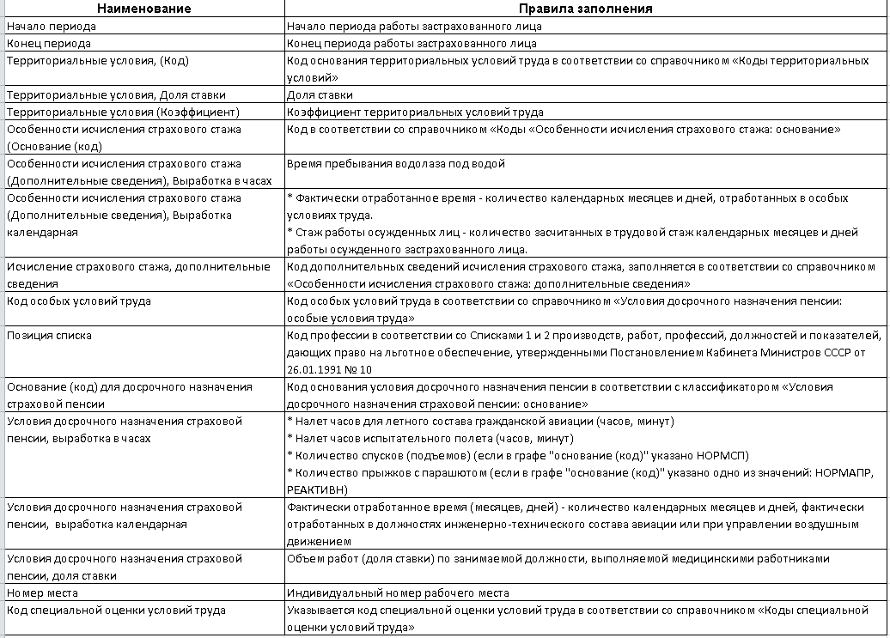
Спецификация подраздела 1.2. формы ЕФС-1

Slide 22
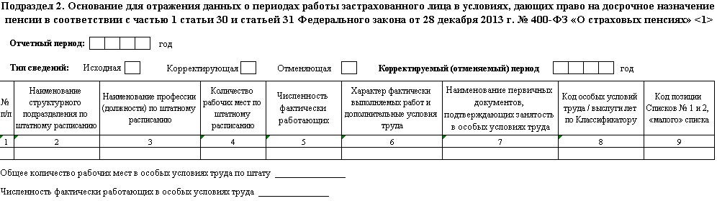
Подраздел 2. «Основание для отражения данных о периодах работы застрахованного лица в условиях, дающих право на досрочное назначение пенсии…»
Ранее раздел 5 формы ОДВ-1
!!! Подраздел 2. раздела 1 формы ЕФС-1 заполняется и представляется ОДНОВРЕМЕННО
с подразделом 1.2. подраздела 1, содержащим сведения о застрахованных лицах, занятых на соответствующих видах работ, предусмотренных частью 1 статьи 30 и статьей 31 Федерального закона от 28 декабря 2013 г. № 400-ФЗ
Работодатель
Работники
Занятые на соответствующих видах работ, предусмотренных частью 1 статьи 30 и статьей 31 Федерального закона от 28.12.2013 № 400-ФЗ

Slide 23
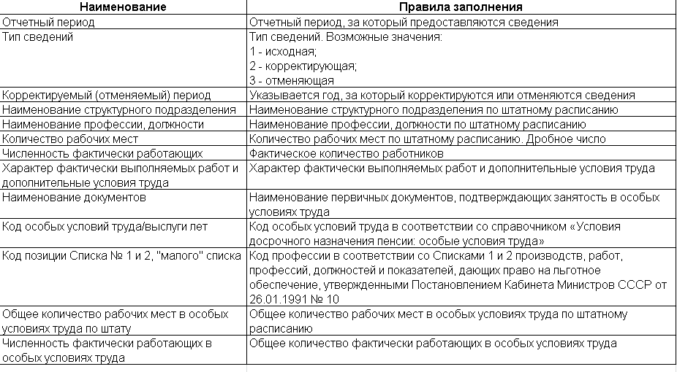
Спецификация подраздела 2. формы ЕФС-1

Slide 24
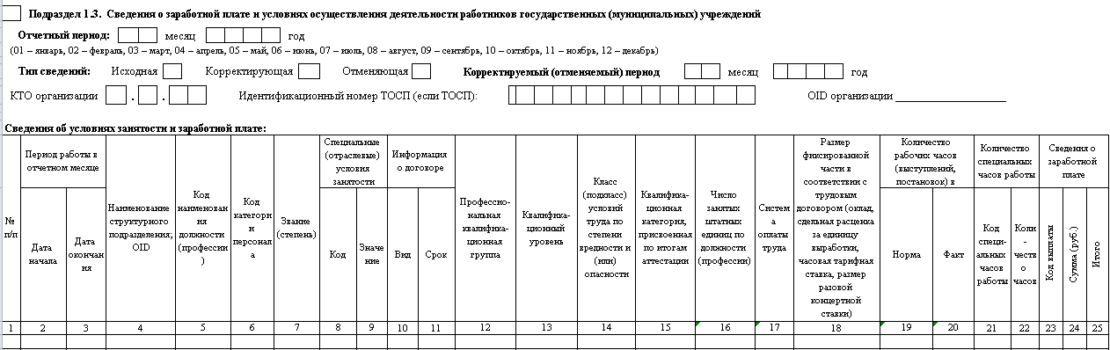
Подраздел 1.3. «Сведения о заработной плате и условиях осуществления деятельности работников государственных (муниципальных) учреждений»
Ранее форма СИоЗП
сведения о размере выплат, входящих в состав заработной платы (в том числе в натуральной форме) лиц, работающих по трудовым договорам в указанных учреждениях, включая размеры тарифной ставки, оклада (должностного оклада), доплат и надбавок компенсационного характера, в т.ч. за работу в условиях, отклоняющихся от нормальных, доплат и надбавок стимулирующего характера, премий и иных поощрительных выплат, сведения об условиях осуществления трудовой деятельности, являющихся основанием для определения размеров выплат работникам, а также о размерах выплат социального характера
Государственные (муниципальные) учреждения, включенные в мониторинг системы оплаты труда работников бюджетной сферы
Работники
Сроки представления
Ежемесячно
не позднее 25-го числа каждого месяца, следующего за истекшим

Slide 25
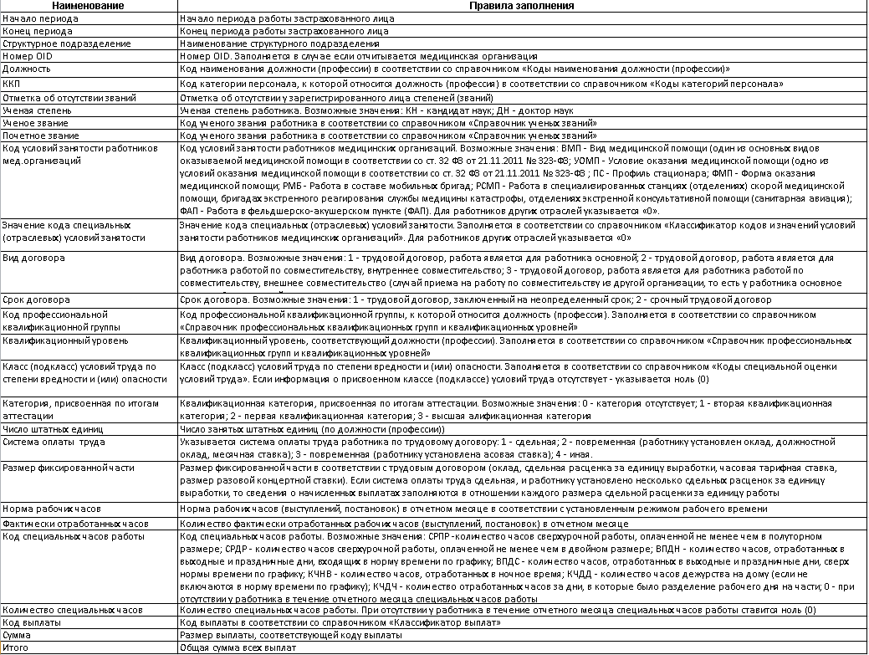
Спецификация подраздела 1.3. формы ЕФС-1

Slide 26
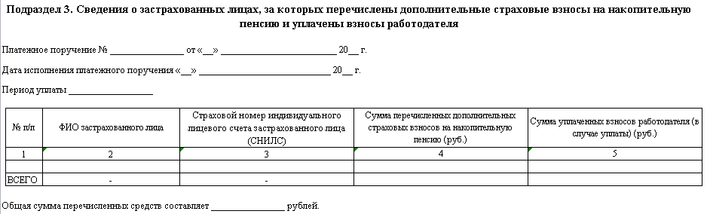
Подраздел 3. «Сведения о застрахованных лицах, за которых перечислены дополнительные страховые взносы на накопительную пенсию и уплачены взносы работодателя»
Ранее форма ДСВ-3
сведения о суммах перечисленных дополнительных страховых взносах на накопительную пенсию и уплаченных взносах работодателя, предусмотренные частью 4 статьи 9 Федерального закона от 30.04.2008 № 56-ФЗ «О дополнительных страховых взносах на накопительную пенсию и государственной поддержке формирования пенсионных накоплений»
Работодатель, производящий исчисление, удержание и перечисление ДСВ и сумм взносов работодателя
Работники, подавшие заявление об уплате дополнительных страховых взносов
на накопительную пенсию (ДСВ)
Сроки представления
по окончании первого квартала, полугодия, девяти месяцев и календарного года
не позднее 25-го числа месяца, следующего за отчетным периодом

Slide 27
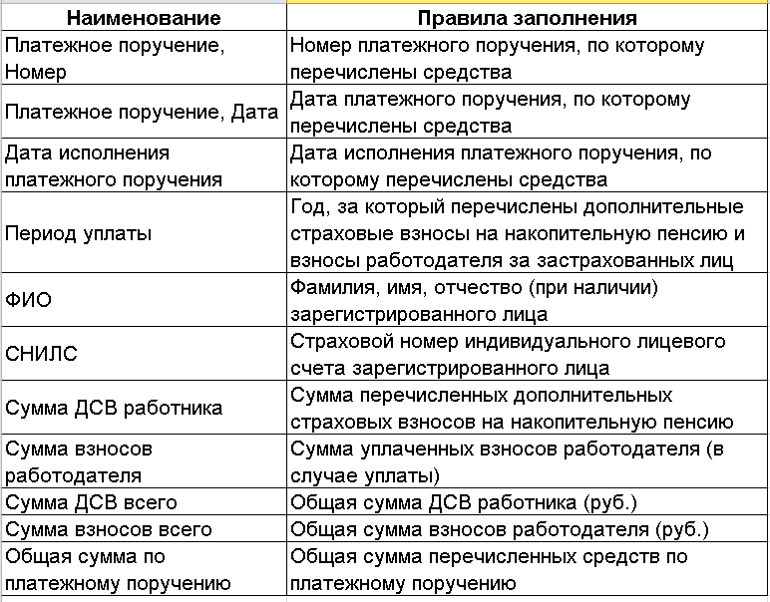
Спецификация подраздела 1.3. формы ЕФС-1

Slide 28
Порядок представления разделов формы ЕФС-1
Титульный лист
  Является обязательным для заполнения при представлении всех разделов и подразделов формы
Подраздел 1 раздела 1
(«ФИО-СНИЛС»)
  Является обязательным при представлении подразделов 1.1. (ТД), 1.2. (СТАЖ), 1.3. (Зарплата Г(М)У) подраздела 1 формы
Подраздел 1.2 (СТАЖ)
и 1.3 (Зарплата Г(М)У)
  Не могут быть представлены данными с разными типами сведений за один и тот же отчетный период на одно и то же застрахованное лицо
Раздел 2
(СВ на ОСС)
  Подразделы 2.1. (Расчет), 2.3. (Мед.осмотры) раздела 2 являются обязательными для заполнения всеми страхователями
  В случае отсутствия показателей для заполнения подразделов 2.1.1. (Облагаемая база) и 2.2. (исчисление СВ) раздела 2 указанные подразделы не заполняются и не представляются.

Slide 29
Сроки представления отчетности ПФР
Заключительная отчётность 2022 года
Форма сведений | Сведения за период | Срок представления
Форма СЗВ-М | за декабрь 2022 года | не позднее 16.01.2023
Форма СЗВ-ТД | ПРИЕМ/УВОЛЬНЕНИЕ ПРИОСТАНОВЛЕНИЕ/ ВОЗОБНОВЛЕНИЕ в декабре 2022 года | не позднее следующего рабочего дня со дня издания приказа
 | Другие кадровые мероприятия декабря 2022 года | не позднее 16.01.2023
Форма СЗВ-СТАЖ | за 2022 год | не позднее 01.03.2023
Форма ДСВ-3 | Платежи ДСВ за октябрь-декабрь 2022 года | не позднее 03.02.2023
а
!!! Сведения персонифицированного учета за отчетные периоды до 1 января 2023 года при необходимости их уточнения, дополнения, корректировки представляются по ранее действовавшим формам (СЗВ-М, СЗВ-СТАЖ, СЗВ-КОРР, СЗВ-ИСХ).

